Slide 1

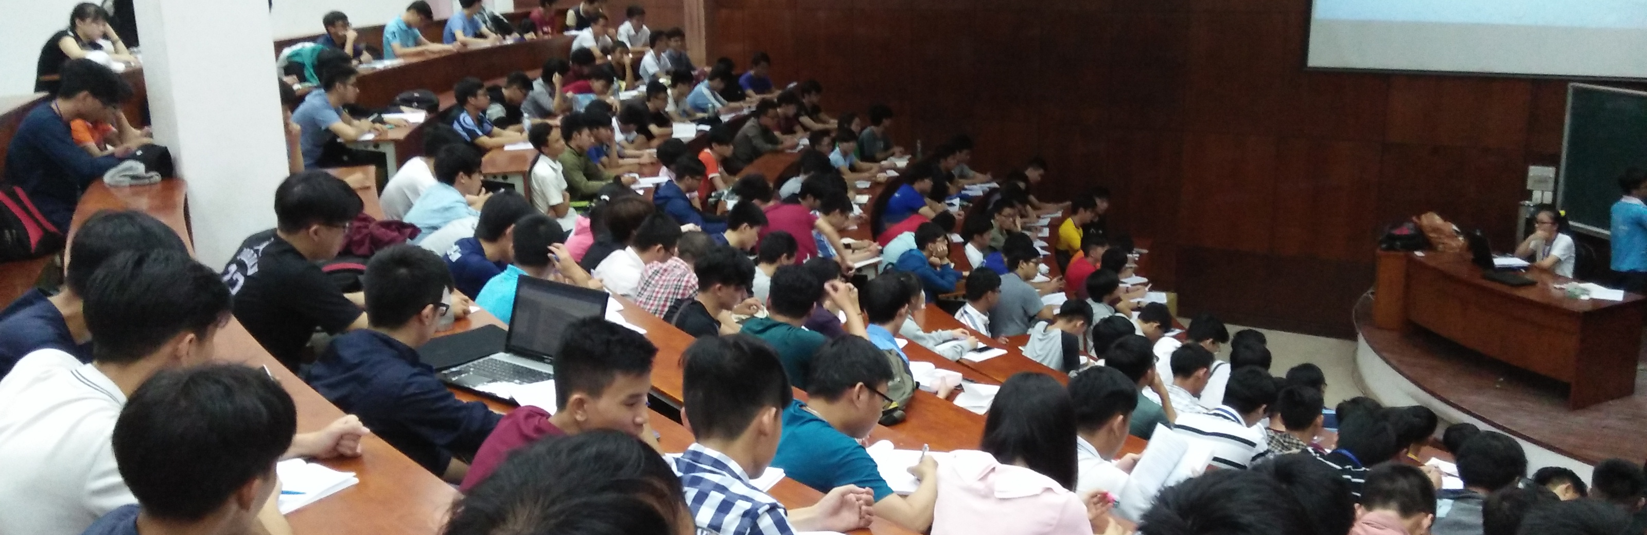
BAN HỌC TẬP ĐOÀN KHOA CNPM
Chuỗi Training cuối học kì II năm học 2018 - 2019
Ban học tập
Our Phone
Email / Group
Khoa Công Nghệ Phần Mềm
Trường ĐH Công Nghệ Thông Tin
0932 470 201
0366 27 27 03
Bht.cnpm.uit@gmail.com
fb.com/groups/bht.cnpm.uit/

Slide 2



Cấu trúc dữ liệu
& Giải thuật
10:00 ngày 07/06/2019
Giảng đường 3 – ĐH CNTT
Võ Thành Trung – KTPM2018
Nguyễn Lê Thái Hoàng – ATTT2018
Nguyễn Xuân Dương – KTPM2018

Slide 3

Nội dung training
Phần 1: Ôn lại kiến thức cũ
Phần 2: Cây nhị phân tìm kiếm (BST)
Phần 3: Hash Table
Phần 4: Giải đề

Slide 4
Ôn lại kiến thức cũ
(Review)

Slide 5
Ôn lại kiến thức cũ
Tính độ phức tạp (ĐPT) thuật toán
O(1) | O(logN) | O(N)
Các phép tính toán, phép so sánh. Các câu lệnh IF. Các lệnh return. Các hàm của STACK và QUEUE | Các cấu trúc, thuật toán NHỊ PHÂN (chia làm đôi) : quick Sort, heap Sort, BST, … | Duyệt (FOR hoặc WHILE) các phần tử trên mảng. Các thao tác chèn và tìm kiếm trên danh sách liên kết (linked list)
Các thao tác lồng vào nhau: ĐPT = ĐPT(thao tác 1) * ĐPT(thao tác 2) * …
Tốc độ thuật toán : ĐPT(thao tác 1) + ĐPT(thao tác 2) + …
Bộ nhớ sử dụng : max( ĐPT(thao tác 1) , ĐPT(thao tác 2) , … )

Slide 6
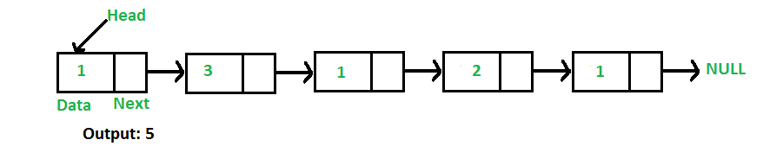
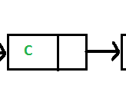

Ôn lại kiến thức cũ
Linked List
Node
Info
*pNext
List
*pHead
*pTail
Khởi tạo List
Tạo Node chứa giá trị
Chèn node vào đầu List
Chèn node vào đuôi List
Tìm kiếm giá trị trong List

Slide 7
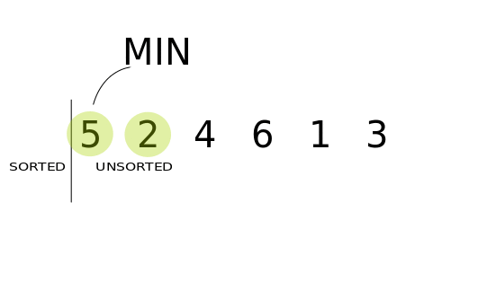
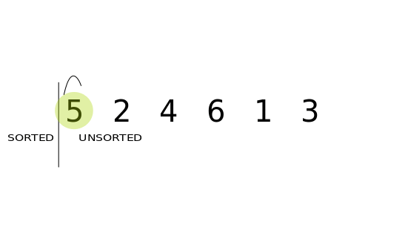
Ôn lại kiến thức cũ
Các thuật toán sắp xếp đơn giản
Sắp xếp chọn
(selection sort)
Sắp xếp chèn
(insertion sort)

Slide 8
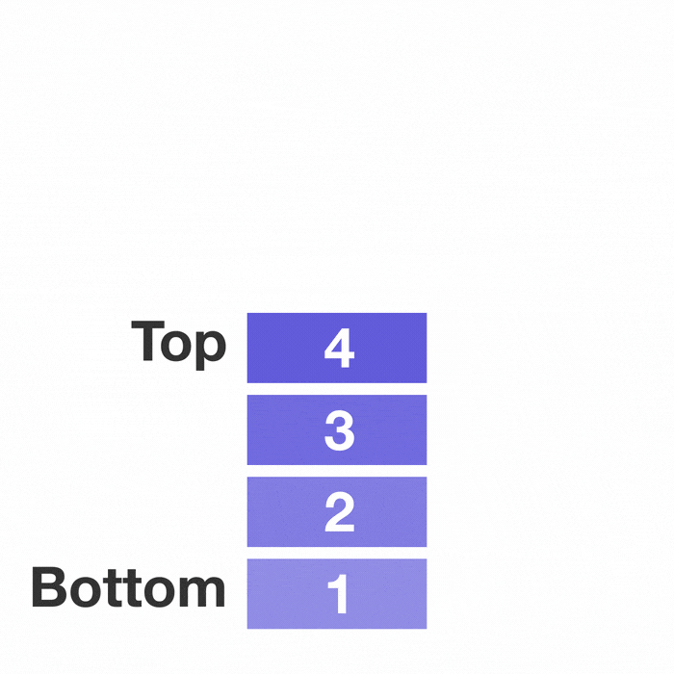
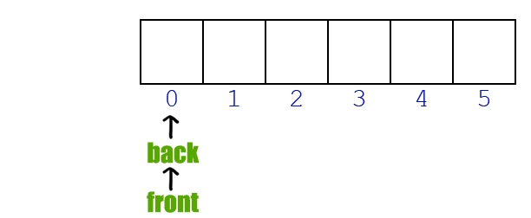
Ôn lại kiến thức cũ
Stack và Queue
init(Queue&)
enQueue(Queue&)
deQueue(Queue&)
init(Stack&)
push(Stack&)
pop(Stack&)
STACK
QUEUE

Slide 9
Cây nhị phân tìm kiếm
(Binary Search Tree – BST)

Slide 10
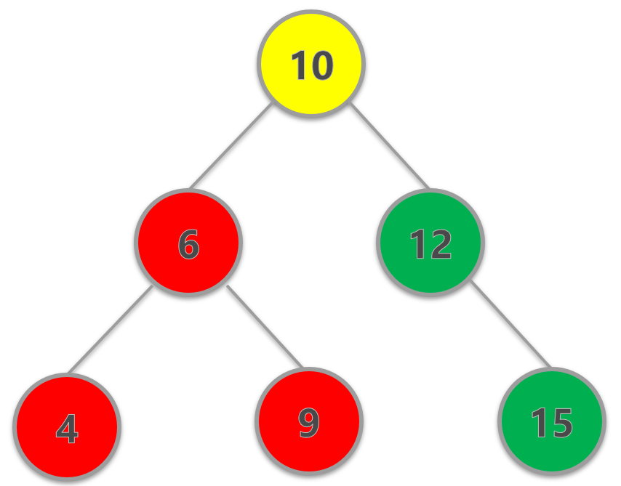
Cây nhị phân tìm kiếm
Định nghĩa
Là cây nhị phân trong đó tại mỗi nút:
Mọi khóa trên cây con trái đều nhỏ hơn khóa trên nút.
Mọi khóa trên cây con phải đều lớn hơn khóa trên nút.
Node con trái < Node gốc < Node con phải

Slide 11
Cây nhị phân tìm kiếm
Cấu trúc
info
Khởi tạo Node
Khởi tạo BST
Chèn node vào BST
Tìm kiếm giá trị trong BST
Xóa Node chứa giá trị khỏi BST
69
Cây nhị phân tìm kiếm
*pLeft
*pRight

Slide 12
Cây nhị phân tìm kiếm
Chèn node vào BST
550
Là gắn node mới vào một vị trí trống (NULL) trên cây sao cho không vi phạm tính chất của BST
225
Notes:
- Nếu cây rỗng

Slide 13
Cây nhị phân tìm kiếm
Tìm kiếm giá trị trong BST
40
Bắt đầu từ Node gốc
Kiểm tra Node đang xét có phải NULL hay không, nếu phải thì trả về “không có giá trị cần tìm trong BST”
Xét giá trị cần tìm với giá trị của Node đang xét :
Bằng nhau → trả về Node đó.
Nhỏ hơn → rẽ trái
Lớn hơn → rẽ phải
Cây nhị phân tìm kiếm
20
60
7
41
76

Slide 14
Cây nhị phân tìm kiếm
Xóa Node chứa giá trị khỏi BST
40
TH1: Node cần xóa có 0 con
Xóa luôn Node
TH2: Node cần xóa có 1 con
Nếu Node có con nằm bên trái → gán Node vừa xóa bằng pLeft
Ngược lại → gán Node cần xóa bằng pRight
TH3: Node cần xóa có 2 con
Tìm Node X là node chứa giá trị nhỏ nhất thuộc cây con bên phải của node cần xóa.
Hoán đổi giá trị của 2 node.
Gọi hàm xóa node X
Cây nhị phân tìm kiếm
20
60
7
41
76

Slide 15
Cây nhị phân tìm kiếm
NLR – LRN – RLN - … ?
void NLR(TREE t)
{
If (t == NULL) return; //nhớ cái này nha mấy ba.
cout<<tree->info<<“ “;
NLR(t->pLeft);
NLR(t->pRight);
}
Node
69
N
Right
L
Left
R

Slide 16
Băm

Slide 17
Nội dung bảng băm
Băm
Các phương pháp xử lý đụng độ
Bài tập

Slide 18
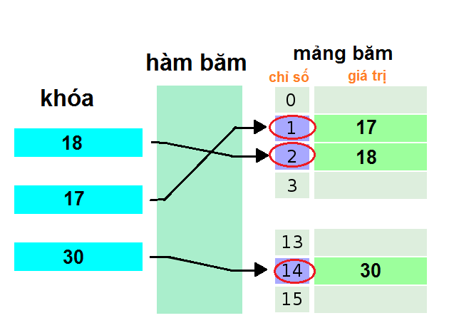

Slide 19
Hàm băm
Hàm băm là một ánh xạ
biến đổi khóa thành chỉ số của mảng
- Tính toán nhanh (+ , - , x, /, %,…)
- Ít đụng độ
- Phân bố đều trong mảng

Slide 20
Xử lý đụng độ

Slide 21
2. Xử lý đụng độ
Phương pháp nối kết trực tiếp
Phương pháp địa chỉ mở
Dò tuyến tính
Dò bậc 2
Dò kép

Slide 22
2. Xử lý đụng độ
Phương pháp nối kết trực tiếp​

Slide 23
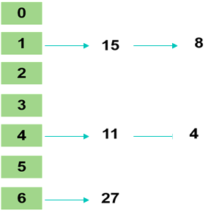
Phương pháp nối kết trực tiếp
- Bảng có kích thước là 7
- Một tập giá trị:
15, 11, 8, 4, 27

Slide 24
2. Xử lý đụng độ
Phương pháp nối kết trực tiếp
Phương pháp địa chỉ mở
Dò tuyến tính
Dò bậc 2
Dò kép

Slide 25
2. Xử lý đụng độ
Phương pháp địa chỉ mở

Slide 26
Phương pháp địa chỉ mở
1. Dò tuyến tính
m: kích thước mảng
i = 0, 1, .. m-1
h'(k): hàm băm
H1(k) và h2(k): hàm băm bất kỳ
h(k,i) = (h'(k) + i) % m
2. Dò bậc hai
h(k, i) = (h'(k) + i^2) % m
3. Băm kép
h(k,i) = (h1(k) + i*h2(k)) % m

Slide 27
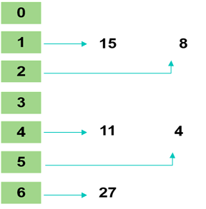
Phương pháp dò tuyến tính
- Bảng có kích thước là 7
- Một tập giá trị:
15, 11, 8, 4, 27

Slide 28
Bài tập
Cho tập khóa K = {2, 3, 7, 5, 12}
h(k) = k% 5 (k: khóa cần băm)
Yêu cầu: Vẽ hình thực hiện từng bước việc lưu trữ từng khóa K, dùng hàm băm và phương pháp xử lý nối kết để xử lý xung đột

Slide 29
Bài tập
* Các bước xử lý:
- Thao tác 1: Chèn 2
H(2) = 2 mod 5 = 2
- Thao tác 2: Chèn 3
H(3) = 3 mod 5 = 3
- Thao tác 3: Chèn 7
H(7) = 7 mod 5 = 2
H(k) = k mod 5
* Vẽ hình:
- Thao tác 4: Chèn 5
H(5) = 5 mod 5 = 0
- Thao tác 5: Chèn 12
H(12) = 12 mod 5 = 2
0
5
1
2
2
7
12
3
3
4

Slide 30
Giải đề

Slide 31
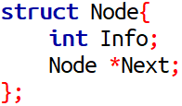
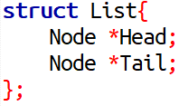
Cho cấu trúc dữ liệu danh sách liên kết đơn và hàm RPrint dưới đây:
Giải đề
Hàm void RPrint(List ls)
Anh/Chị hãy viết hàm RPrint để in lên màn hình các phần tử trong danh sách ls theo thứ tự từ phần thử cuối đến phần tử đầu (không dùng mảng phụ hoặc danh sách phụ)

Slide 32
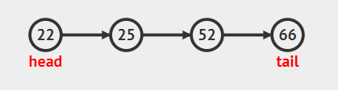
Giải đề
Ví dụ:
Ouput: 66 52 25 22

Slide 33
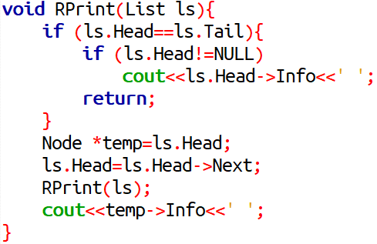
Giải đề
Lời giải:
Notes:
http://pythontutor.com/cpp.html#code=%23include%3Cbits/stdc%2B%2B.h%3E%0Ausing%20namespace%20std%3B%0A%0Astruct%20Node%7Bint%20Info%3BNode%20*Next%3B%7D%3B%0Astruct%20List%7BNode%20*Head%3BNode%20*Tail%3B%7D%3B%0A%0Avoid%20Insert%28List%20%26ls,%20int%20val%29%7BNode%20*temp%3Dnew%20Node%7Bval,NULL%7D%3Bif%20%28ls.Tail%3D%3DNULL%29%7Bls.Head%3Dls.Tail%3Dtemp%3Breturn%3B%7Dls.Tail-%3ENext%3Dtemp%3Bls.Tail%3Dtemp%3B%7D%0A%0Avoid%20RPrint%28List%20ls%29%7B%0A%20%20%20%20if%20%28ls.Head%3D%3Dls.Tail%29%7B%0A%20%20%20%20%20%20%20%20if%20%28ls.Head!%3DNULL%29%0A%20%20%20%20%20%20%20%20%20%20%20%20cout%3C%3Cls.Head-%3EInfo%3C%3C'%20'%3B%0A%20%20%20%20%20%20%20%20return%3B%0A%20%20%20%20%7D%0A%20%20%20%20Node%20*temp%3Dls.Head%3B%0A%20%20%20%20ls.Head%3Dls.Head-%3ENext%3B%0A%20%20%20%20RPrint%28ls%29%3B%0A%20%20%20%20cout%3C%3Ctemp-%3EInfo%3C%3C'%20'%3B%0A%7D%0A%0Aint%20main%28%29%7B%0A%20%20%20%20List%20ls%7BNULL,NULL%7D%3BInsert%28ls,22%29%3BInsert%28ls,25%29%3BInsert%28ls,52%29%3BInsert%28ls,66%29%3B%0A%20%20%20%20RPrint%28ls%29%3B%0A%7D&curInstr=12&mode=display&origin=opt-frontend.js&py=cpp&rawInputLstJSON=%5B%5D

Slide 34
Giải đề
Cho chuỗi các thao tác như sau:
RTU*I**MUN***RB***1*ON
Biết rằng: với mỗi chữ cái tượng trưng cho thao tác thêm chữ cái trương ứng vào Stack (ngăn xếp); với mỗi dấu * tượng trưng cho thao tác lấy nội dung một phần tử trong stack và in ra màn hình. Anh/chị hãy cho biết sau khi hoàn tất chuỗi các thao tác trên, những chữ cái nào còn trong stack và những chữ cái nào được in ra màn hình.

Slide 35
Giải đề
Lời giải:
Stack: O N
Màn Hình: U I T N U M B R R 1
Notes:
http://pythontutor.com/cpp.html#code=%23include%3Ciostream%3E%0Ausing%20namespace%20std%3B%0A%0Aint%20top%20%3D%200%3B%0Achar%20stack%5B22%5D%3B%0Achar%20str%5B%5D%3D%22RTU*I**MUN***RB***1*ON%22%3B%0A%0Aint%20main%28%29%7B%0A%20%20%20%20for%20%28int%20i%3D0%3B%20i%3C22%3B%20i%2B%2B%29%7Bchar%20ch%20%3D%20str%5Bi%5D%3B%0A%20%20%20%20%20%20%20%20if%20%28ch%20%3D%3D'*'%29%7Bstack%5Btop%5D%3D'%5C0'%3Btop--%3Bcout%3C%3Cstack%5Btop%5D%3C%3C'%20'%3B%7Delse%7Bstack%5Btop%5D%3Dch%3Btop%2B%2B%3B%7D%0A%20%20%20%20%7D%0A%7D&curInstr=0&mode=display&origin=opt-frontend.js&py=cpp&rawInputLstJSON=%5B%5D

Slide 36
Giải đề
Cho dãy số như sau : {93, 11, 97, 65, 27, 70, 13, 83, 54, 100}
Anh/chị hãy thực hiện :
a. Xây dựng cây nhị phân tìm kiếm từ dãy số trên lần lượt từ trái sang phải.
b. Xoá lần lượt theo thứ tự các nút {54, 11, 93}. Khi xoá 1 nút, cân bằng cây khi xảy ra mất cân bằng, cho biết nút bị mất cân bằng, loại mất cân bằng.
c. Viết hàm đếm số nút trên cây chỉ có duy nhất 1 nút con phải.
Notes:
https://visualgo.net/vi/bst

Slide 37
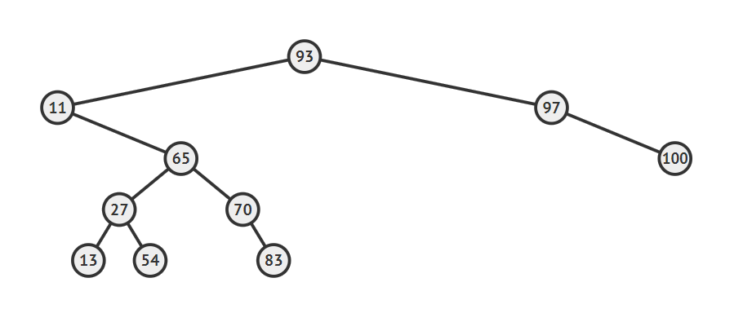
Giải đề
Cho dãy số như sau : {93, 11, 97, 65, 27, 70, 13, 83, 54, 100}
Xây dựng cây nhị phân tìm kiếm từ dãy số trên lần lượt từ trái sang phải.
Notes:
93, 11, 97, 65, 27, 70, 13, 83, 54, 100

Slide 38
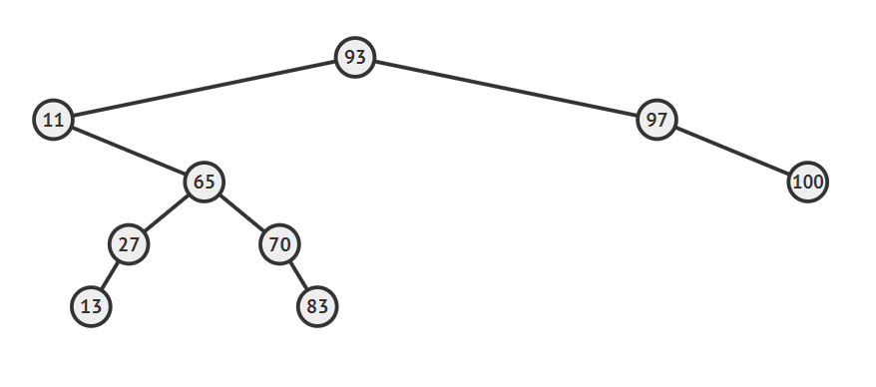
Giải đề
Xoá lần lượt theo thứ tự các nút {54, 11, 93}.
Notes:
54, 11, 93

Slide 39
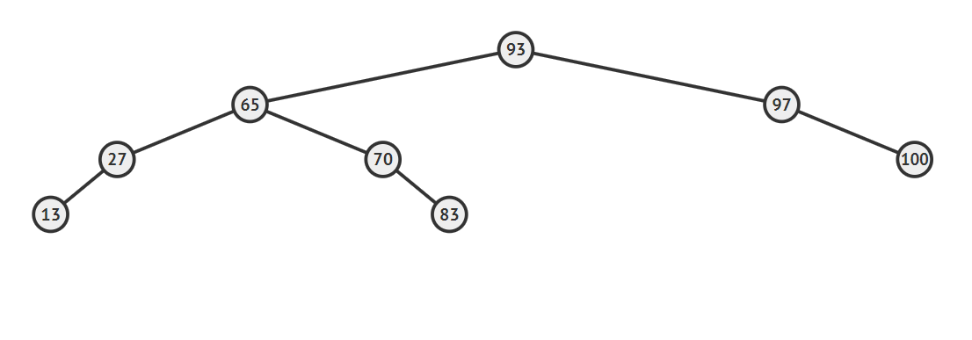
Giải đề
Xoá lần lượt theo thứ tự các nút {54, 11, 93}.
Notes:
54, 11, 93

Slide 40
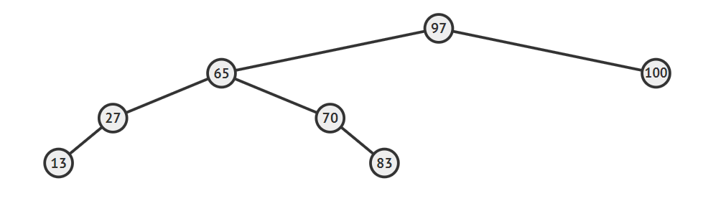
Giải đề
Xoá lần lượt theo thứ tự các nút {54, 11, 93}.
Notes:
54, 11, 93

Slide 41
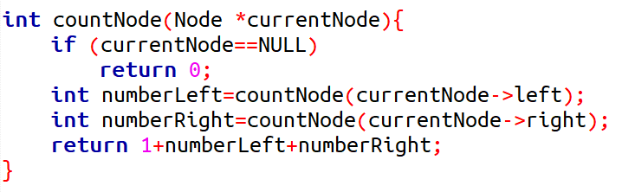
Giải đề
Viết hàm đếm số nút trên cây chỉ có duy nhất 1 nút con phải

Slide 42
Giải đề
Cho tập khoá K = {12, 44, 13, 88, 23, 94, 11, 39, 20, 16, 5} và hàm băm: H(key) = (2*key+5)%11 (key là khoá cần băm)
Anh/chị hãy thực hiện:
a. Vẽ hình từng bước việc lưu trữ từng khoá trong K và bảng băm có kích thước M=11, dùng hàm băm H và phương pháp nối trực tiếp để xử lý xung đột.
b. Định nghĩa cấu trúc dữ liệu cho bảng băm ở câu a.
Notes:
file:///D:/UIT/BanHocTap/Hash/OpenHash.html

Slide 43
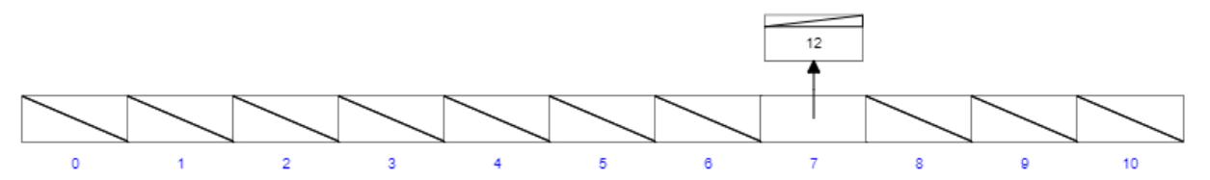
Giải đề
K = {12, 44, 13, 88, 23, 94, 11, 39, 20, 16, 5}
H(12) = ( 2 * 12 + 5 ) % 11 = 7
Notes:
12, 44, 13, 88, 23, 94, 11, 39, 20, 16, 5

Slide 44
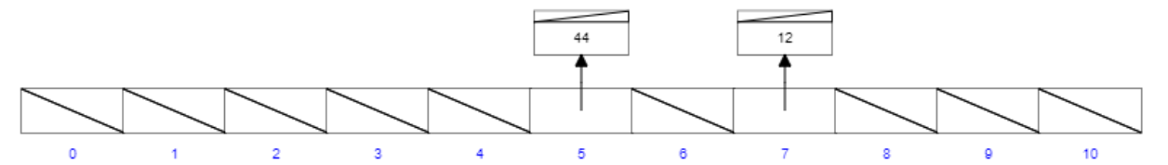
Giải đề
K = {12, 44, 13, 88, 23, 94, 11, 39, 20, 16, 5}
H(44) = ( 2 * 44 + 5 ) % 11 = 5
Notes:
12, 44, 13, 88, 23, 94, 11, 39, 20, 16, 5

Slide 45
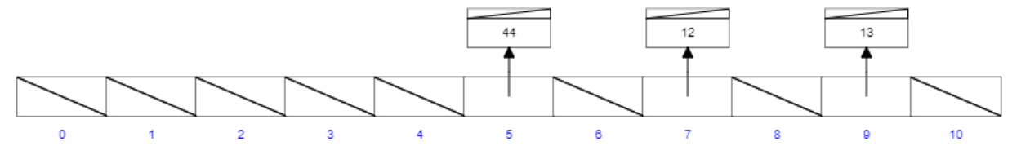
Giải đề
K = {12, 44, 13, 88, 23, 94, 11, 39, 20, 16, 5}
H(13) = ( 2 * 13 + 5 ) % 11 = 9
Notes:
12, 44, 13, 88, 23, 94, 11, 39, 20, 16, 5

Slide 46
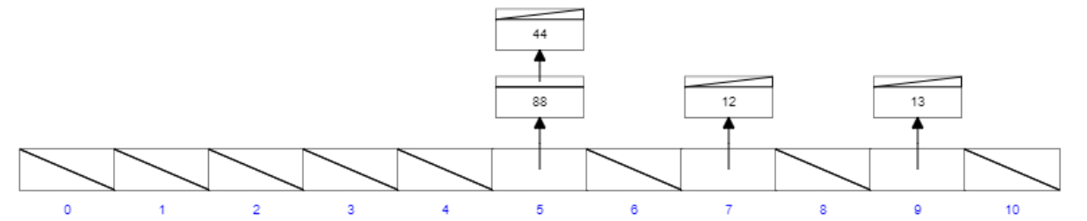
Giải đề
K = {12, 44, 13, 88, 23, 94, 11, 39, 20, 16, 5}
H(88) = ( 2 * 88 + 5 ) % 11 = 5
Notes:
12, 44, 13, 88, 23, 94, 11, 39, 20, 16, 5

Slide 47
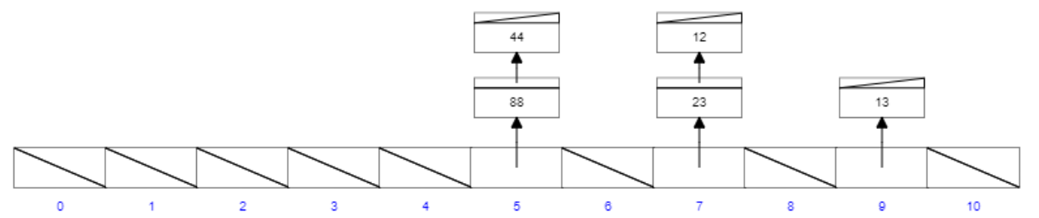
Giải đề
K = {12, 44, 13, 88, 23, 94, 11, 39, 20, 16, 5}
H(23) = ( 2 * 23 + 5 ) % 11 = 7
Notes:
12, 44, 13, 88, 23, 94, 11, 39, 20, 16, 5

Slide 48
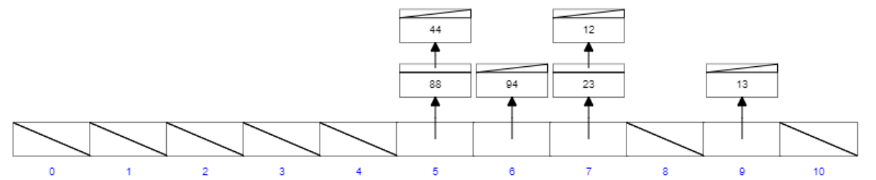
Giải đề
K = {12, 44, 13, 88, 23, 94, 11, 39, 20, 16, 5}
H(94) = ( 2 * 94 + 5 ) % 11 = 6
Notes:
12, 44, 13, 88, 23, 94, 11, 39, 20, 16, 5

Slide 49
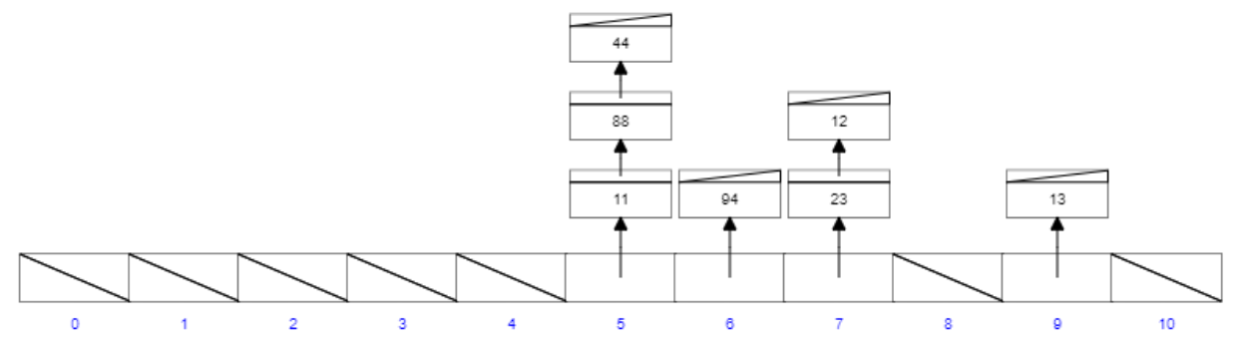
Giải đề
K = {12, 44, 13, 88, 23, 94, 11, 39, 20, 16, 5}
H(11) = ( 2 * 11 + 5 ) % 11 = 5
Notes:
12, 44, 13, 88, 23, 94, 11, 39, 20, 16, 5

Slide 50
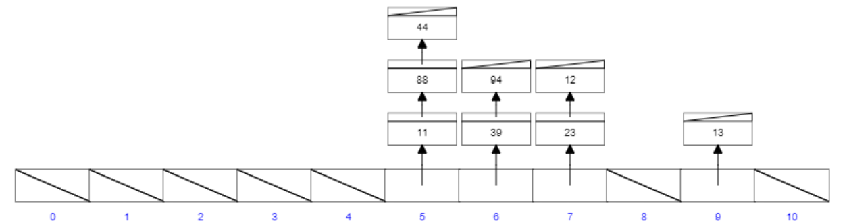
Giải đề
K = {12, 44, 13, 88, 23, 94, 11, 39, 20, 16, 5}
H(39) = ( 2 * 39 + 5 ) % 11 = 6
Notes:
12, 44, 13, 88, 23, 94, 11, 39, 20, 16, 5

Slide 51
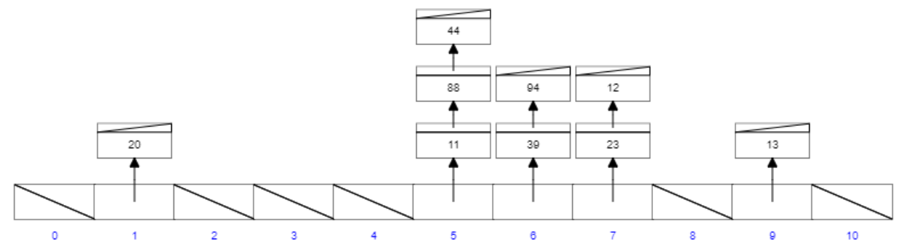
Giải đề
K = {12, 44, 13, 88, 23, 94, 11, 39, 20, 16, 5}
H(20) = ( 2 * 20 + 5 ) % 11 = 1
Notes:
12, 44, 13, 88, 23, 94, 11, 39, 20, 16, 5

Slide 52
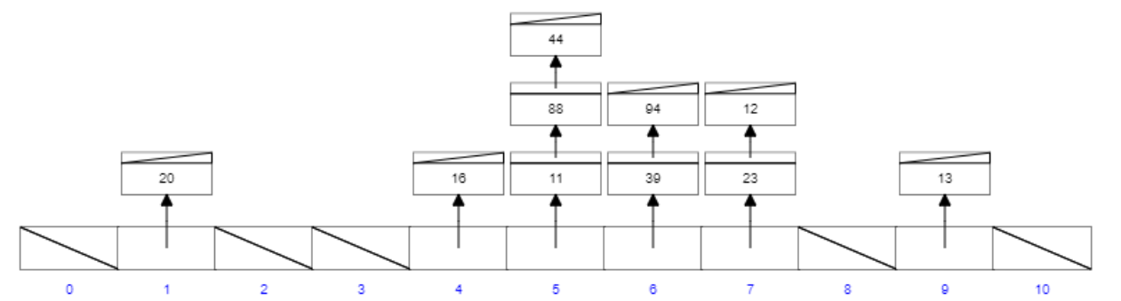
Giải đề
K = {12, 44, 13, 88, 23, 94, 11, 39, 20, 16, 5}
H(16) = ( 2 * 16 + 5 ) % 11 = 4
Notes:
12, 44, 13, 88, 23, 94, 11, 39, 20, 16, 5

Slide 53
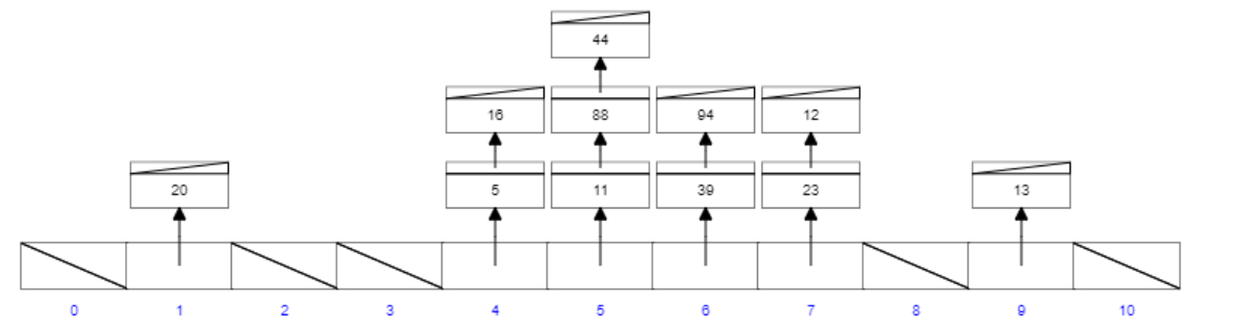
Giải đề
K = {12, 44, 13, 88, 23, 94, 11, 39, 20, 16, 5}
H(5) = ( 2 * 5 + 5 ) % 11 = 4
Notes:
12, 44, 13, 88, 23, 94, 11, 39, 20, 16, 5

Slide 54
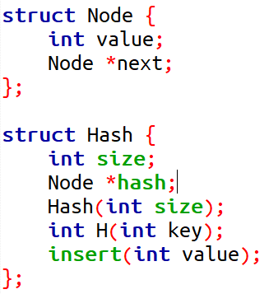
Giải đề
Định nghĩa cấu trúc dữ liệu cho bảng băm ở câu a.

Slide 55

Hỏi & Đáp

Slide 56
BAN HỌC TẬP ĐOÀN KHOA CNPM
Chuỗi Training cuối học kì II năm học 2018 - 2019
HẾT
Cảm ơn các bạn đã theo dõi
Chúc các bạn có kết quả thi thật tốt !
Ban học tập
Our Phone
Email / Group
Khoa Công Nghệ Phần Mềm
Trường ĐH Công Nghệ Thông Tin
0932 470 201
0366 27 27 03
Bht.cnpm.uit@gmail.com
fb.com/groups/bht.cnpm.uit/

